Slide 1
ГБОУ города Москвы Гимназия №1505
«Московская городская педагогическая гимназия-лаборатория»
Диплом
Сопло реактивного двигателя
автор: ученик 10 класса «Б»
Сидоренко Аркадий
Руководитель: Наумов А.Л.
Москва
2015

Slide 2
Цель
Изучить зависимость характеристик реактивного двигателя от параметров его сопла.

Slide 3
Задача
1 Изучить литературу по реактивным соплам
2 Сконструировать установку с реактивным двигателем
3 Провести испытания и измерения
4 Сравнить их с предсказанными теоретически
5 Сделать вывод

Slide 4
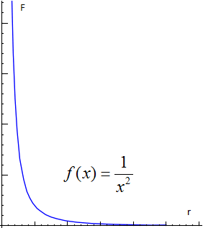
Изучение зависимости

Slide 5
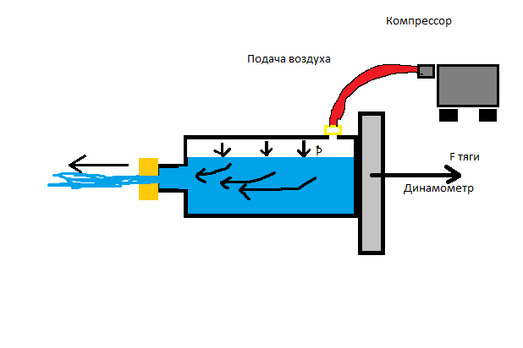
Эксперимент

Slide 6
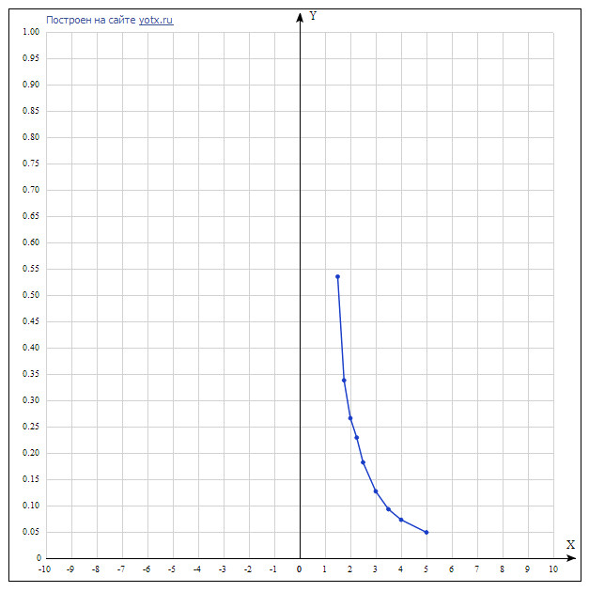
Данные

